Slide 1
Sabiloul Houda — Gestion scolaire
Gérer élèves, notes, paiements et bulletins depuis une application Windows hors ligne.
Groupe à préciser · Nouhoun Berthe, Oumar Camara, Sékou Kaba Diakité· IA et Codage informatique · L2 IG
Notes:
MODÈLE À COMPLÉTER. Remplacez tous les textes gris entre crochets, puis mettez-les en couleur normale. Supprimez ces notes ou remplacez-les par vos propres notes.
Durée totale : 8 minutes, démonstration comprise. 10 diapositives au maximum (sans compter l’annexe). Ne lisez pas les diapositives : elles servent de repère, c’est vous qui expliquez.
Cette diapo : 15 secondes. Chaque membre se présente en une phrase.

Slide 2



Le besoin
Pour qui ?
Quel problème ?
Ce que fait l’application
L’administration et l’équipe pédagogique de la Medersa Franco-Arabe Sabiloul Houda.
Centraliser les dossiers scolaires et suivre plus facilement les notes, présences et paiements.
1. Gérer les élèves, classes et matières
2. Enregistrer notes, présences, frais et paiements
3. Produire rapports, reçus et bulletins individuels
Notre application aide l’établissement à suivre la scolarité et la caisse dans un seul logiciel hors ligne.
Notes:
30 secondes. Parlez du client comme d’une vraie personne. Pas de théorie sur l’informatique de gestion : le jury veut savoir à quoi sert VOTRE application.

Slide 3



Comment c’est construit
Interface
Programme
Données
Fenêtres Tkinter pour Windows. Utilisation hors ligne.
Python : interface et fonctions réunies dans main.py.
Base SQLite locale : élèves, classes, matières, notes, présences, frais, paiements et dépenses.
Outils : Python, Tkinter, SQLite, ReportLab, PyInstaller, VS Code et ChatGPT via Codex.
Notes:
30 secondes. Une phrase par bloc. Si votre projet n’a pas de base de données, remplacez « Données » par le fichier utilisé (CSV, texte).

Slide 4
Organisation des données
Base locale SQLite
CLASSES → ÉLÈVES
CLASSES → MATIÈRES → NOTES
ÉLÈVES → NOTES, PRÉSENCES, FRAIS, PAIEMENTS
Une fiche élève peut avoir plusieurs notes et règlements. Les frais et paiements sont suivis séparément.
À retenir
Élèves : identité et classe
Lien : une classe regroupe des élèves et des matières
Notes : reliées à l’élève, la matière, la période et l’année
Barème utilisé : notes sur 10
Notes:
45 secondes. Agrandissez la capture pour qu’elle soit lisible au fond de la salle. Le membre qui a conçu la base la présente.

Slide 5
Démonstration
1
Choisir une classe puis ajouter un élève fictif.
2
Associer une matière et saisir une note sur 10.
3
Ouvrir Bulletins individuels et choisir l’élève.
4
Créer le PDF, puis montrer un rapport par classe.
Démonstration avec données fictives. Les captures de secours sont à ajouter en annexe.
Notes:
4 à 5 minutes : c’est le cœur de la soutenance. Préparez des données d’exemple AVANT (pas de saisie longue devant le jury). Montrez au moins une erreur de saisie bien gérée. Répétez la démonstration chronomètre en main.
Données fictives uniquement : pas de vrais noms ni de vrais numéros.

Slide 6

L’IA dans notre projet
Outil | Utilisé pour | Notre avis
ChatGPT via Codex | Clarifier les besoins, écrire et corriger le code Python | Utile pour expliquer et itérer ; le code et les changements visibles doivent être vérifiés.
Notre meilleur prompt
« maintenant on veux avoir les bulltin individuel et l'option de modification et supprission au niveau eleve »
Notes:
1 minute. Le syllabus demande au moins deux assistants d’IA. Dites franchement ce qui n’a pas marché : c’est noté dans « esprit critique » (25 %).

Slide 7


Une difficulté rencontrée
Ce que l’IA a proposé
Comment nous l’avons vue
Notre correction
Le code avait été modifié, mais les changements n’étaient pas visibles dans l’application lancée.
L’équipe a signalé plusieurs fois que les boutons et couleurs demandés n’apparaissaient pas.
Une nouvelle version a été reconstruite sous un nom distinct : « Sabiloul Houda - Bulletins.exe ». Fermer l’ancienne application avant d’ouvrir ce fichier.
Notes:
1 minute. C’est la diapo la plus importante pour l’esprit critique. Exemples vus en cours : fonction SQLite (strftime) en MySQL, WHERE au lieu de HAVING, requête concaténée (injection SQL), méthode inventée par Copilot, innerHTML avec les données. Gardez une deuxième erreur en réserve pour les questions.

Slide 8

Tests et sécurité
Ce que nous avons vérifié | Attendu | Résultat connu
Compilation Python | Aucune erreur de syntaxe | Réussie pour la version livrée.
Construction Windows | Un fichier .exe est créé | Réussie : Sabiloul Houda - Bulletins.exe.
Parcours élève, suppression et bulletin | Fonctions opérationnelles avec données fictives | À rejouer sur le nouvel .exe avant la soutenance.
Données personnelles
La base SQLite reste sur l’ordinateur. Les fiches peuvent contenir des noms et téléphones : utiliser uniquement des données fictives en démonstration et protéger l’accès au PC.
Notes:
45 secondes. Un test = une entrée, un résultat attendu calculé à l’avance, le résultat obtenu. Si un test échoue encore, dites-le : c’est mieux que de le cacher. Le lien avec la loi n° 2013-015 a été vu au cours de la séance 7.

Slide 9



Bilan
Ce qui marche
Les limites
Si c’était à refaire
Écrans de gestion scolaire et financière, notes /10, rapports et bulletins PDF individuels. Le code a été compilé et l’exécutable Windows construit.
La base est locale : pas de synchronisation réseau ni de comptes utilisateurs. Les parcours doivent être rejoués sur le nouvel exécutable avant la soutenance.
Tester tôt l’installation sur un autre PC, les modifications et suppressions, puis préparer les captures de démonstration avec des données fictives.
Membre | A réalisé
Nouhoun Berthe | Tous réalisés ensemble
Sekou Kaba Diakite | Tous réalisés ensemble
Oumar Camara | Tous réalisés ensemble
Notes:
30 secondes. Ajoutez une ligne par membre du tableau. Le jury s’en sert pour choisir à qui poser les questions : chaque membre doit pouvoir expliquer chaque partie.

Slide 10



Merci — vos questions
Code : Sabiloul Houda - Bulletins.exe et archive source du projet.
README, dépendances et instructions de construction : dans l’archive du projet.
Groupe à préciser · Membres à préciser
Notes:
Laissez cette diapo affichée pendant les 5 minutes de questions. Gardez l’application ouverte : le jury peut vous demander de montrer une partie du code.

Slide 11
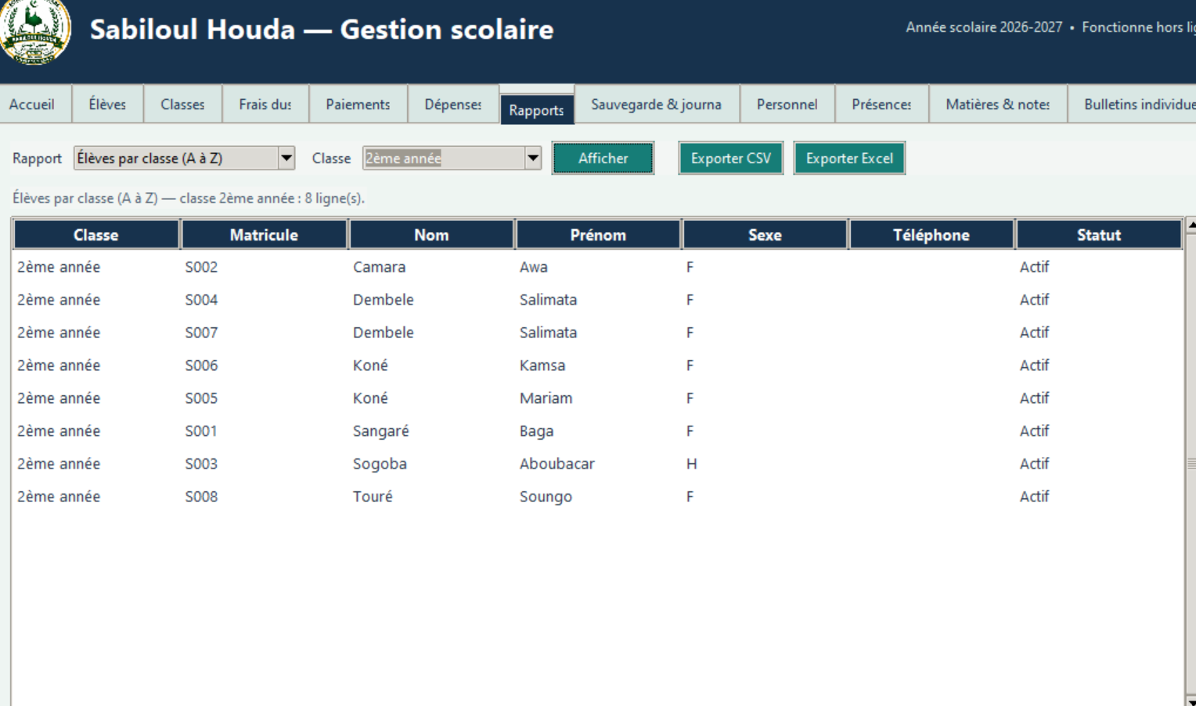
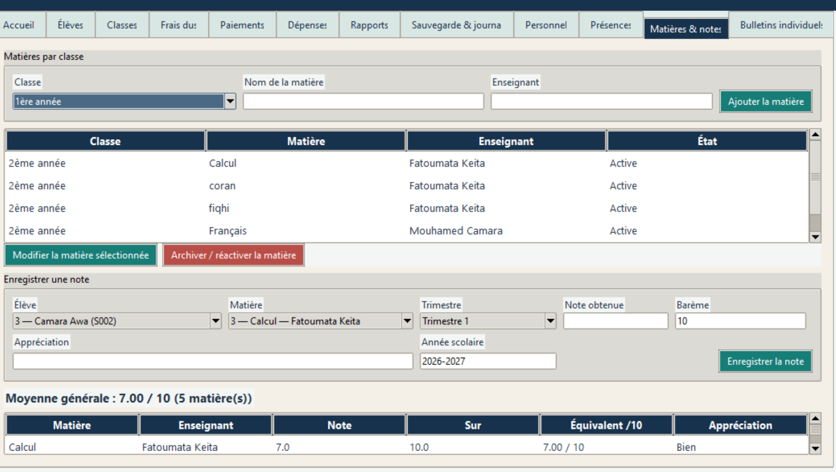
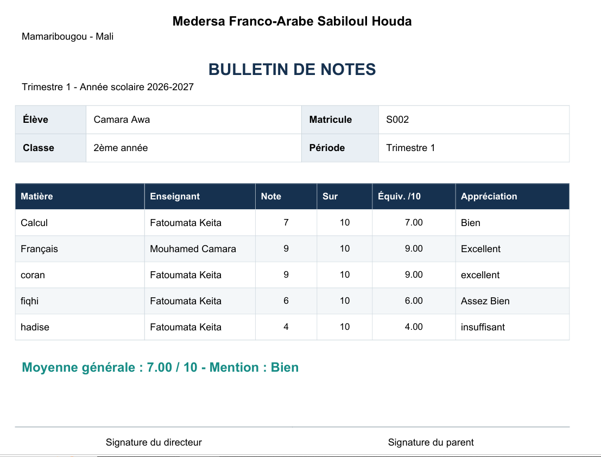
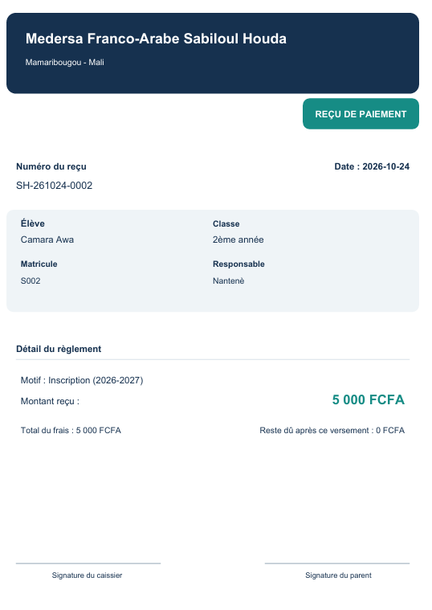
Annexe — Captures à préparer pour le plan B
À ajouter : liste des élèves par classe, triée par nom.
À ajouter : saisie ou consultation des notes sur 10.
À ajouter : sélection d’un élève dans Bulletins individuels.
À ajouter : aperçu du bulletin PDF ou d’un rapport.
Notes:
À montrer seulement si l’ordinateur ou le vidéoprojecteur ne fonctionne pas. Une capture par étape de la diapo « Démonstration ». Sous Windows : touche Impr. écran, ou Windows + Maj + S pour une zone.

